Slide 1
Riset Operasional
Pertemuan 13
Program Dinamik
vivie_7812@yahoo.com

Slide 2
Pendahuluan
Dasar dalam pembahasan Program Dinamik ini adalah Mathematic (Simbolic) Model yang telah dipelajari dalam pertemuan sebelumnya.
Program Dinamik pada umumnya menjawab masalah dalam tahap-tahap diamana perhitungan di tahap yang berbeda-beda dihubungkan melalui perhitungan rekursif dengan cara yang menghasilkan pemecahan optimal yang mungkin bagi seluruh masalah.
Teknik Informatika Unijoyo 2008

Slide 3
Pengertian Program Dinamik
Prosedur matematis yang terutama dirancang untuk untuk memperbaiki efisiensi perhitungan masalah pemrograman matematis tertentu dengan menguraikannya menjadi bagian masalah-masalah yang lebih kecil, dan karena itu lebih sederhana dalam perhitungan.
Teknik optimasi untuk suatu permasalahan yang dapat dibagi menjadi beberapa tahap dimana pada tiap tahap harus diambil suatu keputusan yang akan menentukan kedudukan pada tahap berikutnya.
Teknik Informatika Unijoyo 2008

Slide 4
Program Dinamik
Pemrograman dinamis pada umumnya menjawab masalah dalam tahap-tahap, dengan setiap tahap meliputi tepat satu variabel optimasi.
Perhitungan di tahap yang berbeda-beda dihubungkan melalui perhitungan rekursif dengan cara yang menghasilkan pemecahan optimal yang mungkin bagi seluruh masalah.
Teori utama dalam program dinamik adalah prinsip optimalitas yang pada dasarnya menentukan bagaimana suatu masalah yang diuraikan dengan benar dapat dijawab dalam tahap-tahap (bukannya sebagai satu kesatuan) melalui pemakaian perhitungan rekursif.
Teknik Informatika Unijoyo 2008

Slide 5
Lanjutan…
Program Dinamik memiliki 2 macam variabel yaitu :
Variabel keputusan X_{i} : keputusan yang diambil pada tahap i ( i = 1, 2, …. , n )
Variabel keadaan S_{i} : kedudukan pada saat memasuki tahap i (i = 1, 2, …. , n )
Dimana n menyatakan benyaknya tahap
Teknik Informatika Unijoyo 2008

Slide 6
Lanjutan…
Karena keputusan yang diambil, pada tiap tahap akan diperoleh hasil yang nilainya merupakan fungsi dari X_{i} dan S_{i}
C_{i} (X_{i} ,S_{i}) : hasil yang diperoleh dari tahap i karena mengambil keputusan X_{i} pada saat berada pada keadaan S_{i} (i = 1, 2, … ,n)
S₁ dan S_{n+1} adalah syarat batas yang nilainya diketahui
Persoalannya menentukan nilai X_{i} sedemikian hingga hasil total dari semua tahap adalah optimum
Teknik Informatika Unijoyo 2008

Slide 7
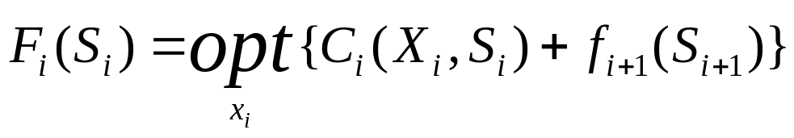
Lanjutan…
Definisi f_{i} (S_{i}) : hasil total yang optimal dari tahap-tahap i, i+1,…, n bila pada tahap i berada pada keadaan S_{i}
Didapat :
Yang merupakan persamaan rekursif mundur mulai dari i = n sampai i = 1
Yang dicari adalah X₁ , X₂ , …. , X_{n}
Hasil akhirnya adalah f_{i} (S_{i} )
Syarat awal adalah f_{n+1} (S_{n+1})
Teknik Informatika Unijoyo 2008

Slide 8
Contoh :
Seseorang memiliki 4 kios buah. Baru saja membeli 8 keranjang apel untuk ditempatkan di empat kiosnya. Tiap kios minimal harus dapat satu keranjang. Keuntungan yang diperoleh dari tiap kios tergantung pada banyak keranjang apel yang ditempatkan yang nilainya diberikan pada tabel sbb:
Tentukan alokasi apel supaya keuntungan total dari 4 kios tersebut adalah maksimum!
Keranjang | Kios
 | 1 | 2 | 3 | 4
1 | 3 | 4 | 5 | 3
2 | 6 | 7 | 7 | 7
3 | 9 | 9 | 8 | 10
4 | 12 | 10 | 8 | 11
5 | 14 | 10 | 8 | 11
Teknik Informatika Unijoyo 2008

Slide 9
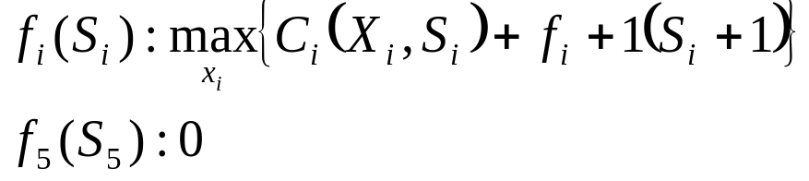
Penyelesian :
Formulasi:
Tahap : kios
N : 4
S_{i} : keranjang yang masih tersisa untuk ditempatkan di kios i, i+1,…N
X_{i} : banyaknya keranjang yang ditempatkan di kios I i = 1,2,3,4
C_{i} (X_{i}, S_{i}) : keuntungan yang diperoleh dari kios i karena menempatkan X_{i} keranjang dari S_{i} yang masih tersisa
S₁ = 8 S₅ = 0
Penyelesaiannya adalah ƒ_{i}* (S_{i})
Teknik Informatika Unijoyo 2008

Slide 10
Tahap 1
C₁ (X₁,S₁) + ƒ₂ (S₂)
S₁\X₁ 1 2 3 4 5 X₁* ƒ₁*(S₁)
8 3+24 6+22 9+19 12+16 14+12 2,3,4 28
Teknik Informatika Unijoyo 2008

Slide 11
Tahap 2
C₂ (X₂,S₂) + ƒ₃ (S₃)
S₂\X₂ 1 2 3 4 5 X₂* ƒ₂*(S₂)
3 4+8 - - - - 1 12
4 4+12 7+8 - - - 1 17
5 4+15 7+12 9+8 - - 1,2 19
6 4+17 7+15 9+12 10+8 - 2 22
7 4+18 7+17 9+15 10+12 10+8 2,3 24
Teknik Informatika Unijoyo 2008

Slide 12
Tahap 3
C₃ (X₃,S₃) + ƒ₄ (S₄)
S₃\X₃ 1 2 3 4 5 X₃* ƒ₃*(S₃)
2 5+3 - - - - 1 8
3 5+7 7+3 - - - 1 12
4 5+10 7+7 8+3 - - 1 15
5 5+11 7+10 8+7 8+3 - 2 17
6 5+11 7+11 8+10 8+7 8+3 2,3 18
Teknik Informatika Unijoyo 2008

Slide 13
Tahap 4
C₄ (X₄,S₄) + ƒ₅ (S₅)
S₄\X₄ 1 2 3 4 5 X₄* ƒ₄*(S₄)
1 3 - - - - 1 3
2 - 7 - - - 2 7
3 - - 10 - - 3 10
4 - - - 11 - 4 11
5 - - - - 11 5 11
Teknik Informatika Unijoyo 2008

Slide 14
Alokasi :
Kios | 1 | 2 | 3 | 4
 | 2 | 2 | 1 | 3
 | 3 | 1 | 1 | 3
 | 3 | 2 | 1 | 2
 | 4 | 1 | 1 | 2
Bagaimana bila yang tersedia hanya 7 keranjang apel
S₁\X₁ 1 2 3 4 5 X₁* ƒ₁*(S₁)
7 3+22 6+19 9+16 12+12 - 1,2,3 25
Tambahan keuntungan per keranjang : 28 – 25 = 3
Teknik Informatika Unijoyo 2008

Slide 15
Lanjutan…
Alokasi yang baru adalah sebagai berikut :
Coba untuk 9 keranjang !
Bila yang tersedia 9 keranjang
Tahap 4
C₄ (X₄,S₄) + ƒ₅ (S₅)
S₄\X₄ 1 2 3 4 5 X₄* ƒ₄*(S₄)
1 3 - - - - 1 3
2 - 7 - - - 2 7
3 - - 10 - - 3 10
4 - - - 11 - 4 11
5 - - - - 11 5 11
Teknik Informatika Unijoyo 2008

Slide 16
Pemecahan Program-Program Linier Berdasarkan Pemrograman Dinamis
Masalah pemrograman linier umum :
max z = C₁X₁ + C₂X₂ + … + C_{n}X_{n}
st a₁₁X₁ + a₁₂X₂ + … + a_{1n}X_{n} ≤ b₁
a₂₁X₁ + a₂₂X₂ + … + a_{2n}X_{n} ≤ b₂
. . .
. . .
a_{m1}X₁ + a_{m2}X₂ + … + a_{mn}X_{n} ≤ b_{m}
X₁, X₂, …, X_{n} ≥ 0
Teknik Informatika Unijoyo 2008

Slide 17
Lanjutan…
Setiap kegiatan j (j = 1, 2, … , n) dapat dianggap sebagai suatu tahap.
Tingkat kegiatan X_{j} (≥ 0) mewakili alternatif-alternatif pada tahap j.
Misalnya (B_{1j}, B_{2j}, … , B_{mj}) adalah keadaan sistem pada tahap j, yaitu jumlah sumber 1, 2, … , m, yang dialokasikan pada tahap j, j+1, … , n.
Dengan menggunakan persamaan rekursif mundur, kita memisalkan f_{j} (B_{1j}, B_{2j}, … , B_{mj}) adalah nilai optimum dari fungsi tujuan untuk tahap-tahap (kegiatan-kegiatan) j, j+1, … , n jika keadaan B_{1j}, B_{2j}, … , B_{mj}.
Teknik Informatika Unijoyo 2008

Slide 18
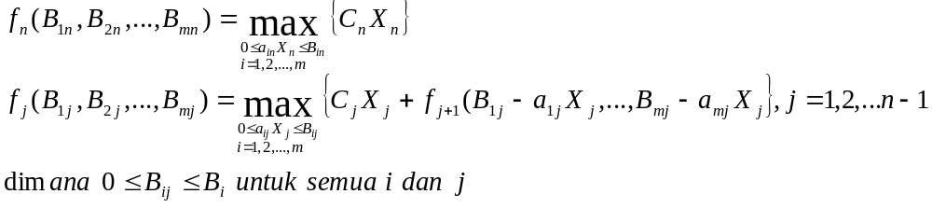
Lanjutan…
Jadi :
Teknik Informatika Unijoyo 2008

Slide 19
Contoh :
max z = 2X₁ + 5X₂
st 2X₁ + X₂ ≤ 430
2X₂ ≤ 460
X₁, X₂ ≥ 0
Teknik Informatika Unijoyo 2008

Slide 20
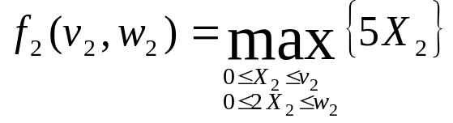
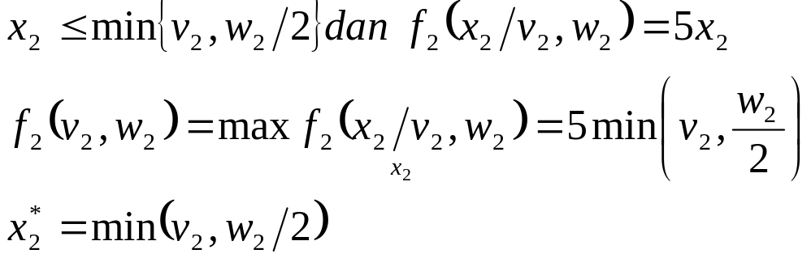
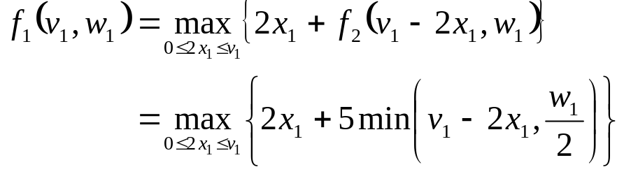
Penyelesaian :
Misalnya (v_{j} , w_{j}) menggambarkan keadaan pada tahap j (j = 1, 2), jadi:
Karena maka
Dan
Sekarang
Teknik Informatika Unijoyo 2008

Slide 21
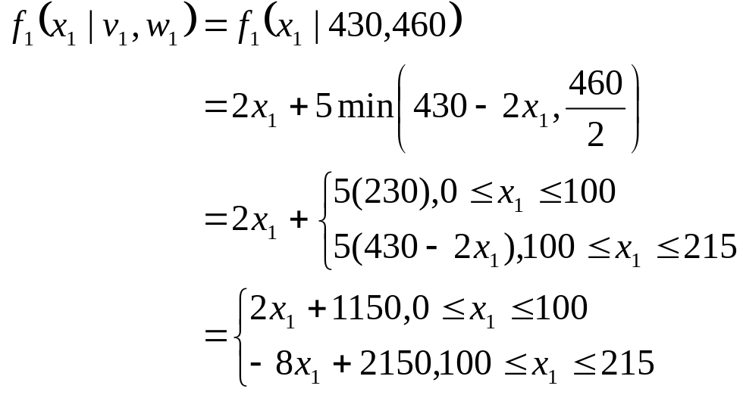
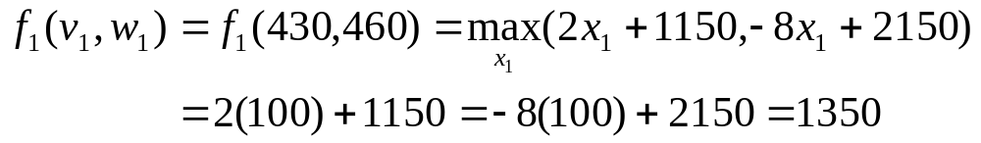
Lanjutan…
Karena ini adalah tahap terakhir, v₁ = 430, w₁ = 460
Jadi x₁ ≤ v₁/2 = 215 dan
Karena itu, untuk kisaran x₁ yang telah ditentukan,
Yang dicapai pada x₁* = 100
Teknik Informatika Unijoyo 2008

Slide 22
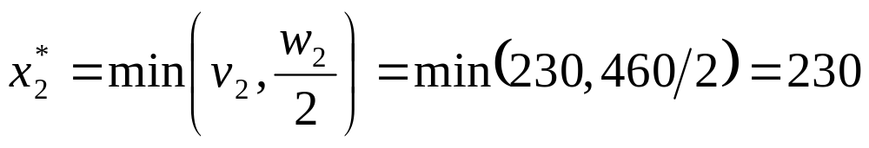
Lanjutan…
Untuk memperoleh x₂*, perhatikan bahwa :
v₂ = v₁ – 2x₁ = 430 – 200 = 230
w₂ = w₁ – 0 = 460
Karena itu
Jadi pemecahan optimalnya adalah z= 1350, x₁= 100, x₂= 230
Teknik Informatika Unijoyo 2008

Slide 23
Penutup
Program dinamik adalah sebuah prosedur yang terutama dirancang untuk meningkatkan efisiensi dalam penghitungan untuk memecahkan program matematis tertentu dengan menguraikannya menjadi masalah-masalah yang lebih kecil, dan karena itu dapat ditangani.
Tetapi kita harus menekankan, bahwa prinsip optimalitas memberikan kerangka yang dirumuskan dengan baik untuk memecahkan masalah dalam tahap-tahap, tetapi masih “samar” tentang bagaimana tiap-tiap tahap harus dioptimumkan.
Dalam hal ini, prinsip optimalitas kadang-kadang dianggap sebagai terlalu kuat untuk dipergunakan dalam praktek; karena walaupun suatu masalah dapat diuraikan secara benar, pemecahan numerik tetap tidak dapat dicapai karena kerumitan proses optimasi pada tiap-tiap tahap.
Tetapi kita harus menunjukkan bahwa disamping adanya kelemahan ini, pemecahan dari banyak masalah telah sangat dipermudah melalui pemakaian Program Dinamik.
Teknik Informatika Unijoyo 2008

Slide 24
Tugas
Cari contoh kasus dan penyelesaian penerapan Program Dinamik dalam Riset Operasi (Operations Research/OR)!
Pelajari materi tentang sistem antrian!
Teknik Informatika Unijoyo 2008

Slide 25
Daftar Pustaka
A Taha, Hamdy, 1996, Riset Operasi Jilid 1, Jakarta : Binarupa Aksara.
Resume Eza Rahmanita, ST.
Teknik Informatika Unijoyo 2008

